Slide 1



电商小帮手-小递精灵
成员：白小宇，付浩，郑建宙，林雯静，方胜强，郑文鸿
2020年6月20日

Slide 2

目录
第一章
选题背景
第二章
软件功能
第三章
关键技术
第四章
创新点
第五章
市场化分析

Slide 3
过渡页
Part1
选 题 背 景
1-1 数据分析
1-2 引出课题

Slide 4
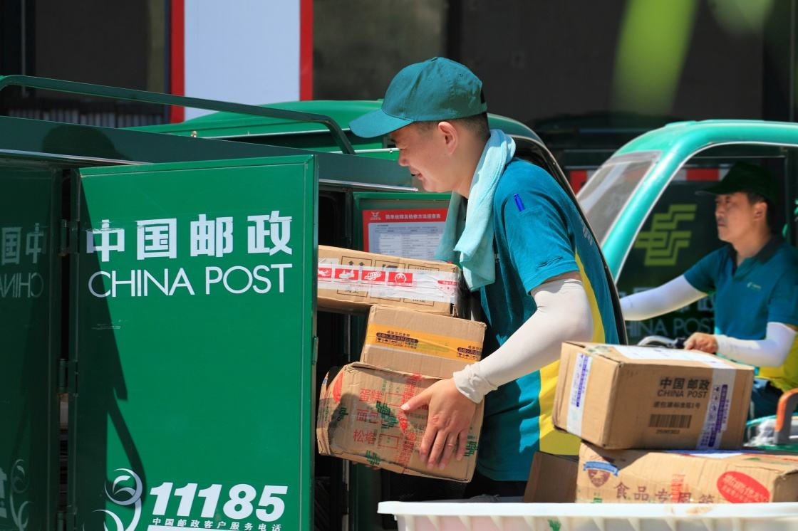

1-1 数据分析
快递行业的快速发展
国家邮政局：2020一季度快递业务量完成125.3亿件
快递业务量增速重回高位。一季度，受疫情影响，快递市场增速明显放缓，全国快递服务企业业务量完成125.3亿件，同比增长3.2%；业务收入实现1534亿元，同比下降0.6%。随着上下游复工复产和寄递需求释放，快递业务增速明显加快，1月快递业务量收增速分别为-16.4%和-16.1%；2月分别为0.2%和4.1%；3月分别为23%和12.3%。3月，快递业务量增速重回20%以上，增量达到11.2亿件，日均业务量已经接近2亿件，显示出快递市场强大的供给能力、适应能力和恢复能力。
电商浪潮的来临
2020年全球电商营业额将达13%
与传统零售商不同，电商商务似乎比以往更加稳固。在2019年看到像纽约这样的百货公司都已经宣布破产，并被品牌集团以2.714亿美元（相当于每家近2.45亿欧元）的身价接管，我们将看到Barneys从线下零售变成一个在线电子商务平台，电子商务继续以两位数增长。根据Netcomm的数据显示，全球有超过三分之一的人口在网络上购买时尚服装，今年的消费者数量将超过24亿，与2018年相比增加11％，营业额达到3462亿欧元（+ 13％）。到2023年，预计电子购物者将超过33亿，营业额为5093亿美元（比2019年增长47％），而在意大利，在线购物的份额将从2018年的6%上升到2023年的9%。

Slide 5
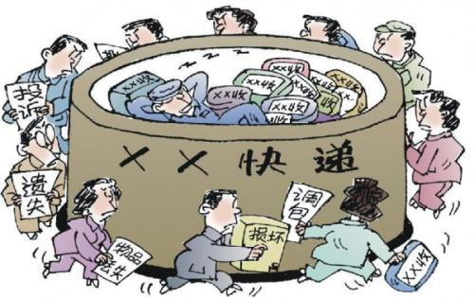

1-2 引出课题
自营电商的数量逐渐增加，但是物流模块的混乱限制了独立电商的发展。
我们的期望是让独立电商能拥有像京东、Amazon一样的物流能力。

Slide 6
过渡页
Part2
2-1 电子面单
软件功能
2-2 预约取件
2-3 物流查询

Slide 7
2-1 电子面单
快递鸟电子面单接入：
快递鸟与多家快递公司合作推出电子面单打印方案，方案模式包括两种：快递公司原有月结模式、快递鸟模式。快递鸟模式发货用户可通过快递鸟API直接申请电子面单服务，合作快递公司审核开通客户账号，如客户不使用运费月结服务，接通快递鸟电子面单API后，即可直接下单顺丰、EMS、德邦和宅急送等公司面单，无需申请开通其他服务。
此功能的优势：
1
无需申请账号，顺丰、EMS、快捷、宅急送对接后即可打单。
2
大大提升发货效率，打单速度提升4-6倍。
3
优化拣货路径，支持180尺寸，不用再调整打印纸分别打单，提高拣货速度。

Slide 8
2-2 预约取件
全面
1
全面即是王道
Comprehensive
买家轨迹更全面，每天定时定点系统通知快递员上门拉货，买家即可知晓包裹的出库时间，预判收到包裹的时间，提升买家服务。
简单
2
简单即是美
Simple
发货管理更简单，快递公司按用户预约时间，准时安排快递员上门揽收快递轻松处理发货计划。

Slide 9
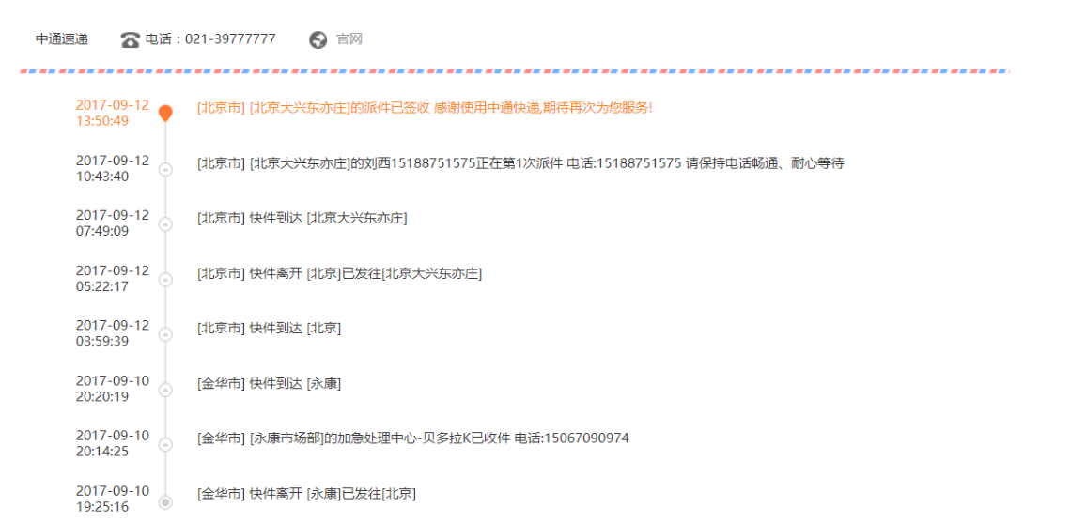
2-3 物流查询
①物流查询需对接许多物流公司，各家接口不一致，我们接入快递鸟物流轨迹接口，一次性接入多家物流轨迹查询服务。
②收发货有保证，可以实时查询物流轨迹，掌握货物当前状态。
③减少问题件，及时处理问题件，跟进问题件提升签收率，提高资金回收率。

Slide 10
过渡页
Part3
关键技术
3-1 C# Winform
3-2 数据库技术

Slide 11
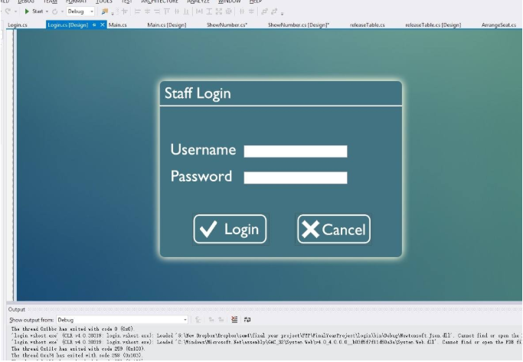
3-1 C# Winform
①winform虽然目前已不再是主流的开发技术， 但对于小型的需求，仍不失为一个不错的选择，尤其是对于小型单机办公型应用程序，其界面的友好性，及相关控件操作的简易性，很适合开发小型的桌面应用程序。
②闪屏现象解决方案。由于在窗体中加入大量图片，以及绘图等操作，在程序启动或加载某个界面时出现屏幕闪烁的问题。为了解决这种现象，可以在窗体构造函数中加入一些代码，以解决闪屏现象。
③窗体容器panel的使用， 即如果需要对窗体背景图片进行分割，可以利用容器控件进行适当的操作。
④基本控件的使用，如control,label,textbox等等。
⑤datagridview控件的使用。对于数据显示，datagridview及listview可以做为基本的显示控件，且可以通过调整相关的属性，如控件头部隐藏，边框隐藏，填充窗体的方式等进行简单的格式调整，但对于合并单元格等操作，但一般需要进行绘图等复杂操作，相应的代码较为复杂。

Slide 12

3-2 数据库技术
数据库主要存储用户登陆账号密码信息，以及打单的保存，和历史单据的查询。

Slide 13
过渡页
Part4
技术创新点
4-1 语音识别技术

Slide 14

4-1 语音识别技术
摆脱生僻字和拼音障碍，使用语音输入。略带口音的普通话、四川话方言均可有效识别，并可根据句意自动纠错、自动断句添加标点，让输入（输入寄件人收件人信息）更快捷，可以更加快速的打单。

Slide 15
过渡页
Part5
市场化分析
5-1 SWOT分析法

Slide 16
5-1 SWOT分析法
S
W
优势
劣势
轻量
使用简单
体量小
暂时只能解决独立电商的物流模块
O
T
机会
威胁
众多独立电商的需求
网上购物是趋势
淘宝对物流公司的整合

Slide 17
谢谢观看
请指正！

